Slide 1
Projet de sciences de données et base de données
Groupe 6
Sujet : Où mange-t-on le mieux ?
Problématique : dans quelle(s) grande(s) ville(s) mange-t-on le mieux ?
Commandré Elise
Djellali Katia
Ingabire Alvin
Henry Cédric

Slide 2
Problématique : dans quelle(s) grande(s) ville(s) mange-t-on le mieux ?
Commandré Elise

Slide 3
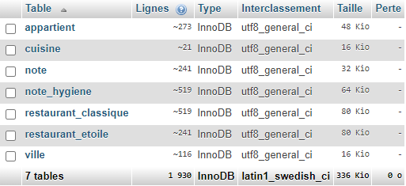
Les données
- 2 jeux de données
-6 tables
Commandré Elise

Slide 4
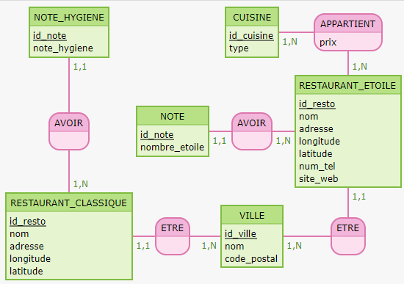
Modélisations des données
Modèle conceptuel des données : MCD
Djellali Katia

Slide 5
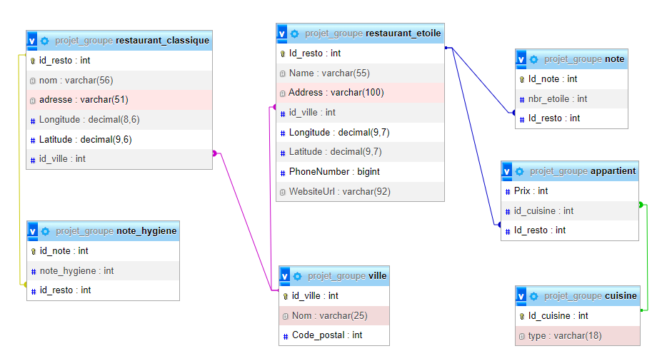
Modèle organisationnel des données : MOD
Djellali Katia

Slide 6
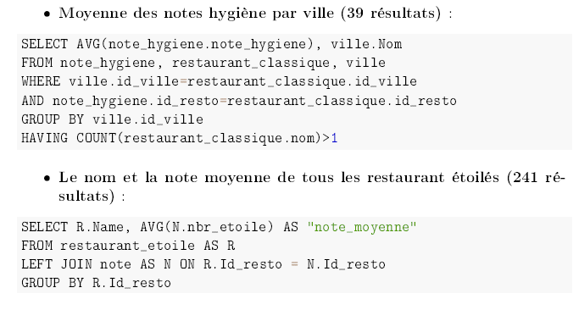
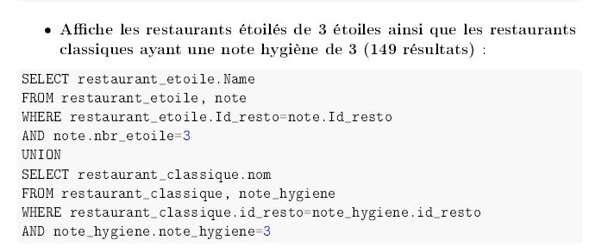
Quelques requêtes
Djellali Katia

Slide 7
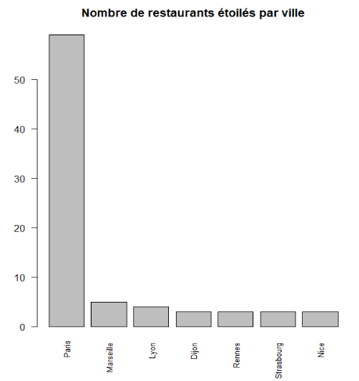
Représentations et analyses
Ingabire Alvin

Slide 8
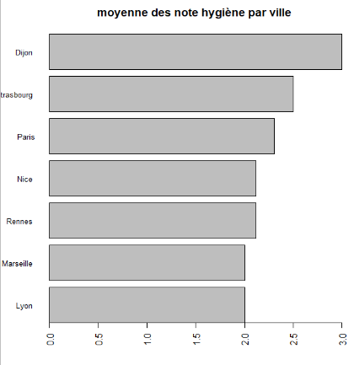
Ingabire Alvin

Slide 9
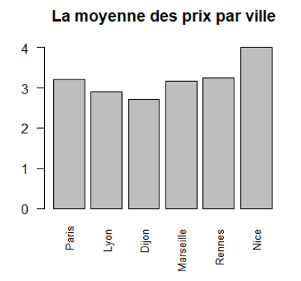
Ingabire Alvin

Slide 10
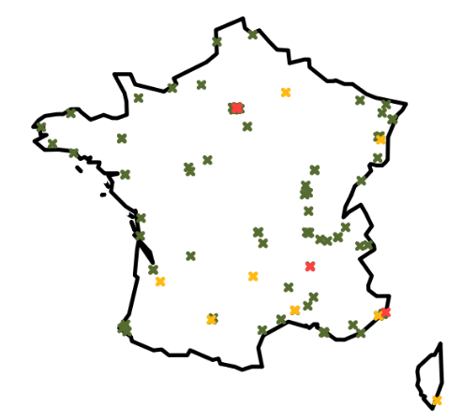
restaurant *
restaurant **
restaurant ***
Henry Cedric

Slide 11
Conclusion
Henry Cedric

